Slide 1
Логопедическая группа №5
Фото
альбом
МДОУ «Детский сад комбинированного вида№1»
Г.Энгельс
2008-2010

Slide 2
Очень, очень, очень дети любят играть….

Slide 3
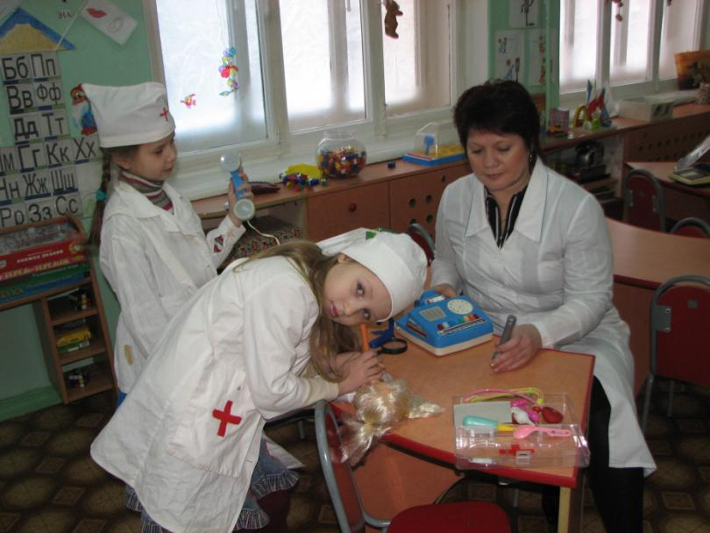

Slide 4
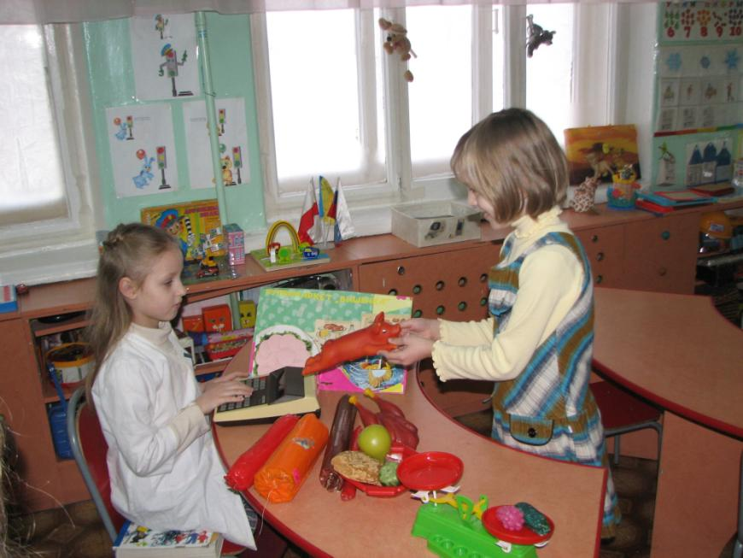

Slide 5
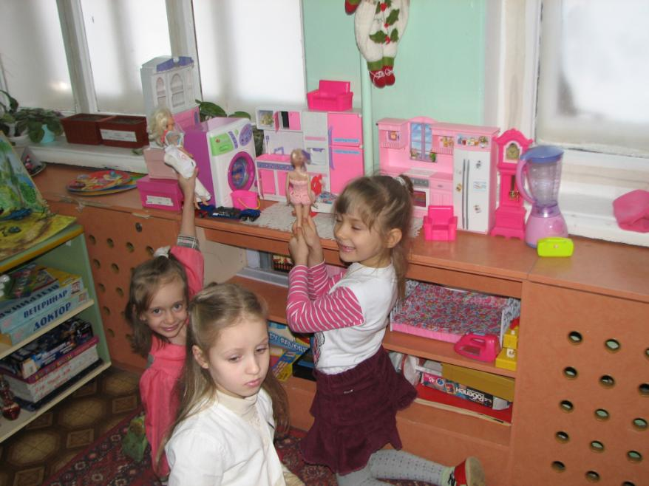

Slide 6
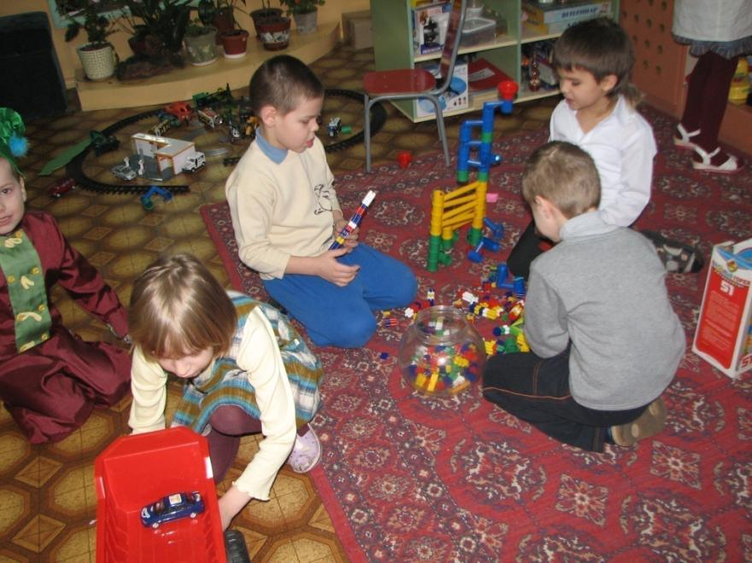

Slide 7
… узнавать что-то новое день за днём…

Slide 8
Как в этом шаре Гагарин уместился? Или это копия?

Slide 9
Как квасили капусту в начале 20 века?

Slide 10
А сколько у волка зубов?

Slide 11
Почему эта книга Красная?

Slide 12
Как привлечь общество к охране окружающей среды?

Slide 13
А ещё детки
любят гулять!!!

Slide 14
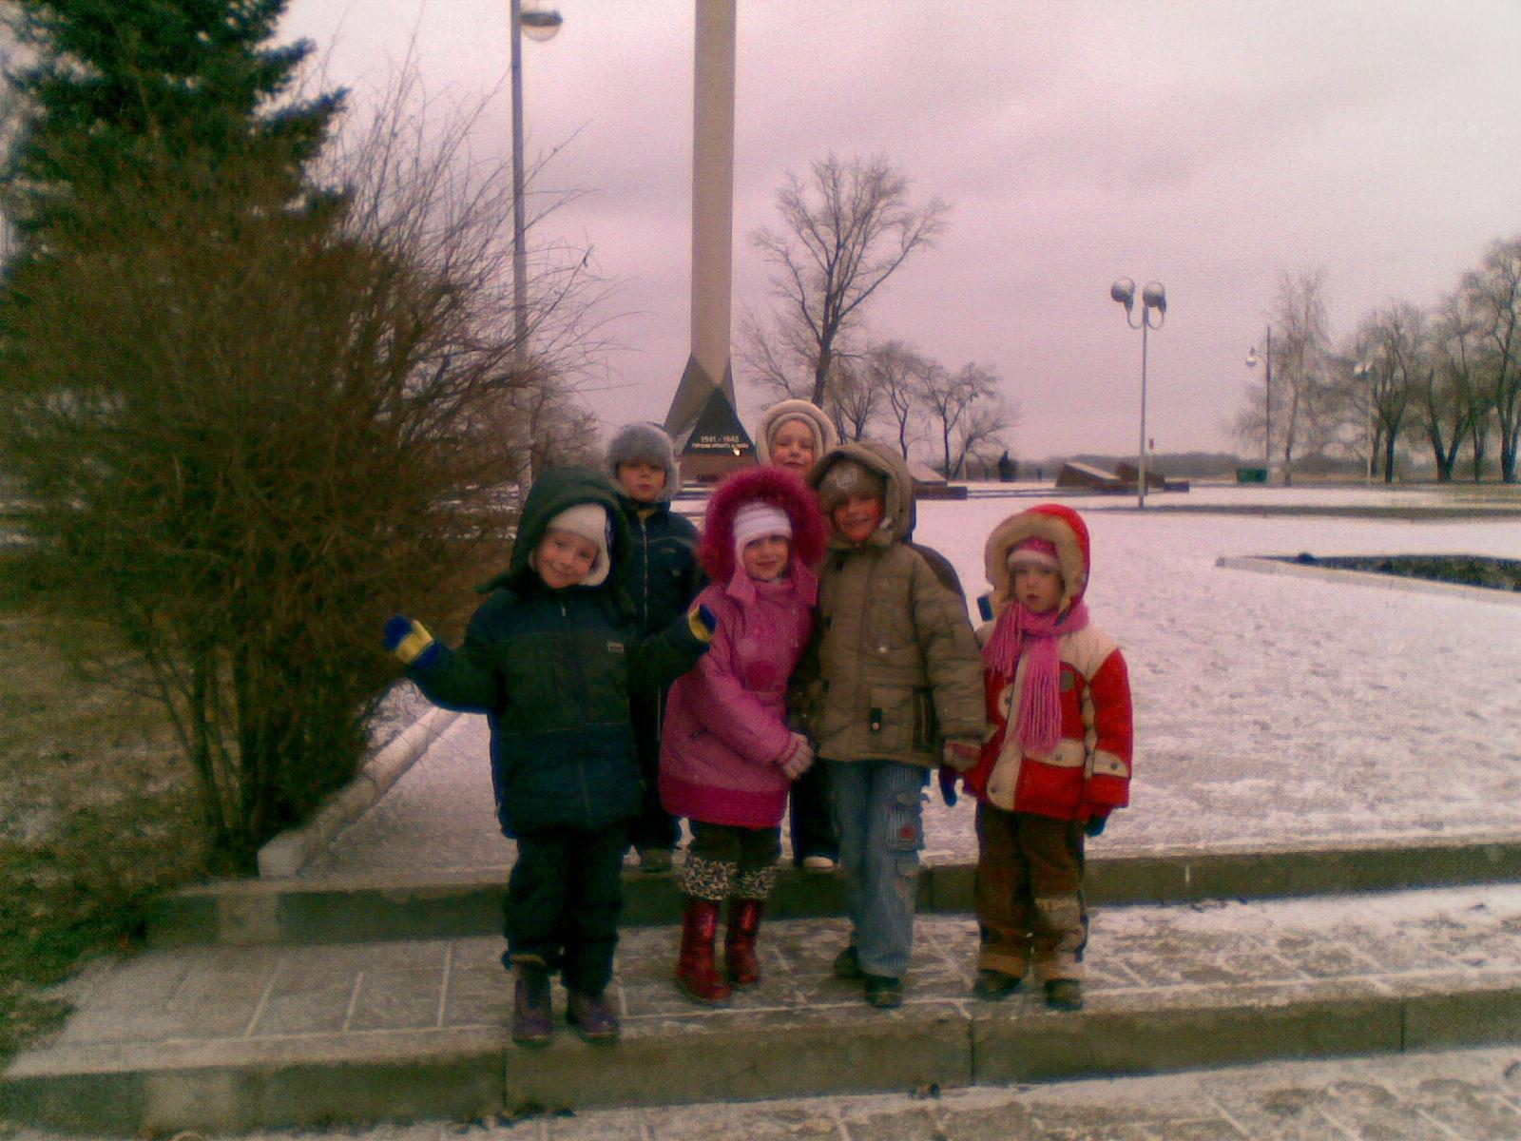

Slide 15
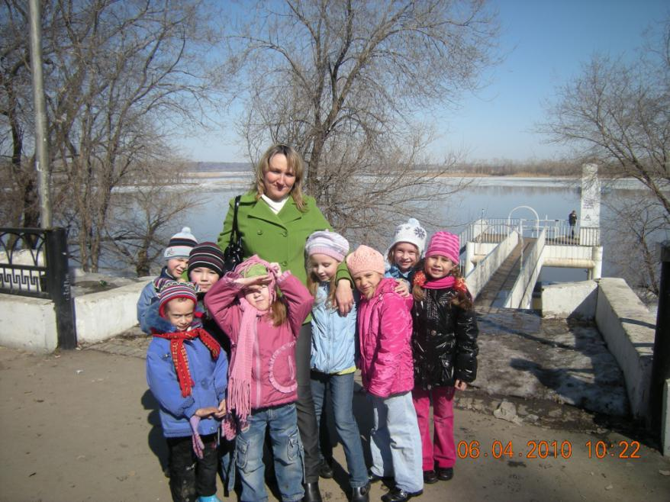

Slide 17
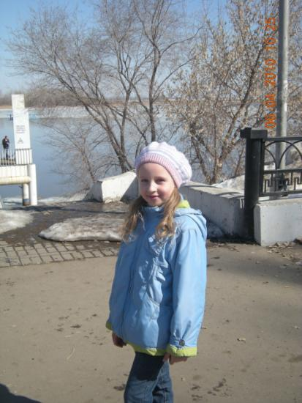

Slide 19
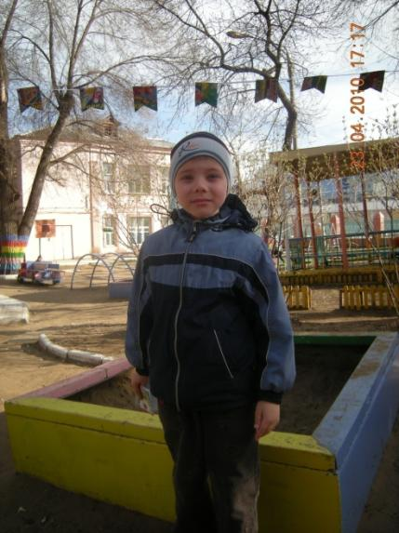

Slide 20
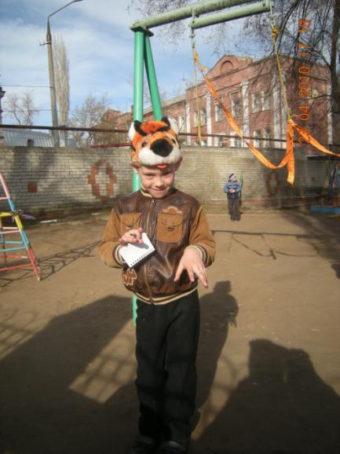

Slide 21
И заниматься спортом!!!

Slide 26
Детям нравятся
превращаться
в сказочных персонажей…

Slide 27
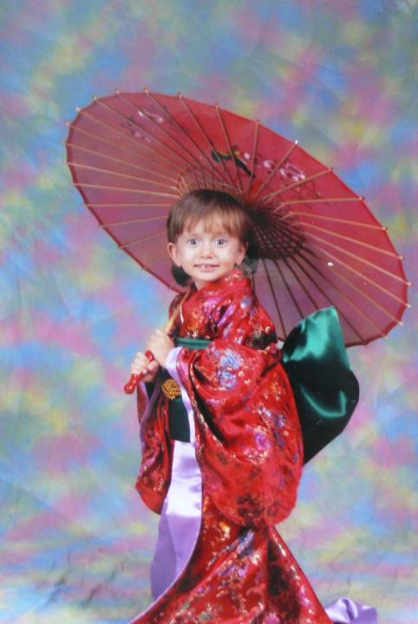

Slide 33
И самое главное – наши дети умеют ДРУЖИТЬ !!! ☺

Slide 35
Ждём Вас в гости!

